Slide 1
Синергетический подход в организации образовательного процесса
Главное – бросить идею
в мир, зажечь процесс
самоорганизации в нём
С.П. Курдюмов

Slide 2
Синергетика происходит от греческого «СИНЕРГОС», что означает «вместе действующий». Понятие СИНЕРГИЗМ пришло в научный лексикон из медицины: в физиологии СИНЕРГИСТАМИ называют мышцы, действующие совместно для осуществления одного определённого движения, в фармакологии - это лекарственные препараты, взаимно усиливающие лечебный эффект. Позднее этот термин стал использоваться в естествознании для описания коллективных взаимодействий атомов и молекул, приводящих к УПОРЯДОЧИВАНИЮ и поддержанию СТАБИЛЬНОГО течения процессов в физико – химических системах. Во второй половине ХХ века сложился особый подход к исследованию систем, далеких от равновесия, и была разработана познавательная МОДЕЛЬ науки, которая получила название синергетика. Её идеи, сформировавшиеся в недрах естествознания и связанные с именами И. Пригожина, Г. Хакена, и других учёных, стали основополагающими в постнеоклассической науке и имеют выдающееся значение для современной теории познания открытых сложных неравновесных диссипативных систем различной природы – физических, химических, биологических, экономических, социокультурных, научных, лингвистических и т.д.

Slide 3
Синергетика переводится как «энергия совместного действия» (от греч. «син-», «со-» - «совместно» и «эргос» – «действие»). (профессор Штутгартского университета Г. Хакен) . отвлекаясь от частных свойств систем, раскрывает общие механизмы их развития на основе общих моделей; . разрабатывает общие методологические подходы к анализу поведения таких систем; . выявляет роль коллективных взаимодействий отдельных элементов системы на пути их эволюции; . дает развернутое представление о том, как из хаоса возникает упорядоченная сложность; . подводит к видению универсального единства мира, к пониманию единства всего сущего.

Slide 4
Синергетическое образование – это образование, побуждающее к собственным поискам и открытиям, а значит, гарантия успеха и процветания всей системы образования в целом. Ведь Галилео Галилей в своё время утверждал: «Вы ничему не можете научить человека. Вы можете только помочь ему открыть это в себе» .

Slide 5
Ключевые идеи синергетического подхода к образованию можно коротко определить так: 1. Мы живем в мире неустойчивых процессов с нарушенной симметрией между прошлым и будущим. 2. Будущее предстает как пространство возможностей, а настоящее как напряженный процесс отбора. 3. Система образования может быть как замкнутой и статичной, так и открытой и динамичной, в зависимости от того, насколько полно она отражает динамику способов освоения мира – науку, искусство, литературу.
Ключевые идеи

Slide 6
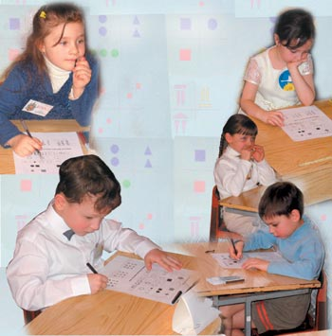
4. В открытой системе каждый человек рассматривается как неповторимая индивидуальность, инициирующая и организующая свой уникальный процесс освоения мира. 5. Принципы самоорганизации, реализующиеся в саморазвивающейся среде, предполагают совместное творчество организаторов, преподавателей и учеников в определении целей, планов, программ и стратегий обучения.

Slide 7
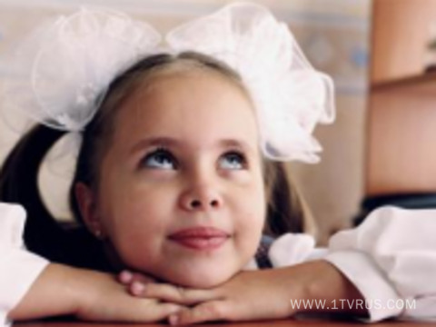
Синергетический подход к образованию, опирающийся на универсальную эволюционную картину мира, способствует стиранию границ между естественно – научным и гуманитарным знанием. При этом на передний план выходит продуктивная деятельность – исследовательская, проектная, творческая – ученика и учителя. От традиционных ЗУНов и оценок в терминах «знает – не знает», «умеет – не умеет» , «есть навык – нет навыка» мы переходим к оценке определённого продукта – проекта, сценария, теории и т.п. в категориях «красиво – некрасиво», «интересно – неинтересно», «оригинально – неоригинально», «полно – неполно» и т.д.

Slide 8
Роль учителя
Это приводит к принципиальному изменению роли учителя и его ответственности в жизни ученика. Главным становится не столько функция учителя как преподавателя определённого предмета и даже не как воспитателя, сколько его способность раскрыть возможности ребёнка, его будущее. Синергетическая система, в большей степени моделируя саму социальную среду современного мира, оказывает влияние на его развитие, т.к. в образовании ,как ни в какой другой сфере, представлено будущее в настоящем.

Slide 9
Обществу – и человеку – синергетика принесла осознание нелинейности, многофакторности и вероятностного реального мира, поливариантности путей его развития, требующих для описания этого нового подхода – синергетического .
С нелинейными и вероятностными свойствами реального мира многие сталкивались в детстве, когда, пытаясь попасть мячом в ворота или передать пас напарнику по команде, – попадали в соседское окно: опасна близость соперника, неверный угол удара – и катастрофа.
В качестве примера открытой неравновесной самоорганизующейся системы можно рассмотреть ГОРОД. ГОРОД обменивается с окружающей средой ЭНЕРГИЕЙ, ВЕЩЕСТВОМ и ИНФОРМАЦИЕЙ – он является неравновесной открытой системой. Отрежьте город от питающих его артерий – превратите его в равновесную систему – и он погибнет. По такому сценарию погибают очень многие наши предприятия – например, АЗЛК. ГОРОД состоит из многих объектов разного уровня описания – сложная система. ГОРОД – САМООРГАНИЗУЮЩАЯСЯ система. В нем формируется инфраструктура, обеспечивающая стабильное существование города на основе коллективных, кооперативных взаимодействий всех его частей.
Вернемся к нашему проекту. В нем мы отразили свое видение путей разработки поставленной проблемы.

Slide 10
. Проблема адаптации идей синергетики в содержание образования чрезвычайно АКТУАЛЬНА. В научно-педагогической литературе этой проблеме уделяется большое внимание. Это связано с тем, что, с одной стороны, очевидна необходимость формирования системы методологических знаний – опоры для формирования целостной картины Мира, - и отсутствием самой системы. Синергетика служит методологической основой для разработки системных подходов в образовательном процессе. В высшей школе эта концепция уже реализована в ряде государственных стандартов по дисциплинам «Концепции современного естествознания» ,(для гуманитариев)
«Биология с основами экологии» (для естественнонаучных направлений ), и т.д.
Но в направлении средней школы дидактика делает первые шаги, поэтому любой имеющийся опыт представляет ценность. Пока у нас есть опыт работы Колледжа Прикладных наук при Саратовском университете, есть опыт работы по внедрению идей СИНЕРГЕТИКИ в ряде Саратовских школ. Используя их опыт, мы стали искать свои пути.
. Нам представляется множественность путей адаптации идей синергетики в школьное образование: вкрапление идей синергетики в предметные программы (физика, биология, экономика ), факультативы и спецкурсы общего или предметного характера (например, «Синергетика», «Синергетическая экономика», «Синергетика и биология» ) и т.д.

Slide 11
В текущем тысячелетии целью человека и общества должно стать осознанное цельное саморазвитие каждой личности. Общеизвестно, что каждые десять лет объем информации, окружающей человека, увеличивается в два раза. Накопленная на сегодняшний день информация не может быть усвоена учеником в полном объеме. Как показывают исследования, школа как источник информации занимает лишь четвёртое место, уступая компьютеру, телевизору и среде общения. В современном информационном обществе целью образования является не передача опыта, накопленного предыдущими поколениями, а подготовка человека, способного к непрерывному обучению, «образованию длиною в жизнь», принятие себя как субъекта собственной жизнедеятельности (из доктрины ЮНЕСКО). Это подразумевает решение следующих задач:
-формирование активной жизненной позиции по отношению к себе и окружающим;
-формирование способности и готовности принимать самостоятельные ответственные решения;
-умение выдвигать и отстаивать свою точку зрения;
-умение отстаивать реальные цели;
-умение планировать свои действия, прогнозировать их последствия;
-умение ставить конкретные цели;
-умение реально оценивать степень риска;
-принятие того, что мир изменчив;
-укрепление психофункциональной устойчивости, включая стрессоустойчивость;
-владение навыками саморегуляции, снятие эмоционального напряжения, тревожности;
-толерантность к новизне и неопределенности;
-знание и принятие своих индивидуальных особенностей;
-учет индивидуальных особенностей при распределении своих сил, планирование дел;
-владение навыками поддержки психологического здоровья. Задачи самопринятия,включая:

Slide 12
-принятия себя (в том числе своих чувств, внешнего облика тела.); -позитивный образ «Я»; -уверенность в себе, в своих силах; -адекватную, устойчивую самооценку; -самоуважение. Социально – психологическая компетентность (способность эффективно взаимодействовать с окружающими в системе межличностных отношений); -умение ориентироваться в социальных ситуациях; -умение адекватно определять личностные особенности и эмоциональные состояния других людей; -умение выбирать адекватные способы общения с окружающими людьми и реализовывать их в процессе взаимодействия; -умение конструктивного разрешения конфликтных ситуаций. Принятие законов общества, моральных норм и необходимость их соблюдения: -социальная толерантность; -наличие представлений о различных правилах в разных микросоциумах; -осмысленное отношение к морально – нравственным основам социума; -наличие в системе мировоззрения представлений, служащих основой морально – нравственного поведения.

Slide 13
Формирование каждого из перечисленных качеств личности начинается с рождения и продолжается на протяжении всей жизни. Большую роль в этом играет выработка единых требований к процессу формирования личности ученика со стороны всех участников образовательного процесса.

Slide 14
Цель его формулируется следующим образом:
определить перспективы, возможные направления и пути внедрения синергетики как междисциплинарной научной теории в учебную практику школы; разработать соответствующее программное и учебно – методическое обеспечение.

Slide 15
. Педагогическая технология, разрабатываемая нами, включает три основных обязательных компонента: а)вводный теоретический курс лекций; б)лабораторный практикум; в)семинары

Slide 16
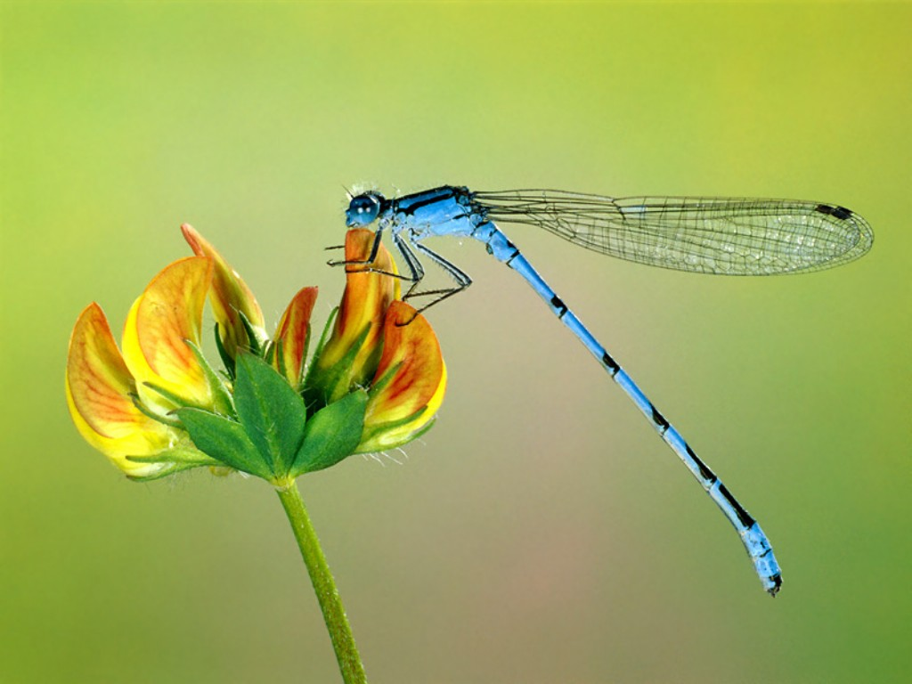
Программа курса:
-Основные понятия синергетики
-Философские основы синергетики
-Процессы самоорганизации в различных системах
-Фрактальность мира
-Хаос и порядок
-Модель творчества
-Феномен человека
-Некоторые аспекты семиотики
-Социальные аспекты синергетики
-Синергетика и информация
-Представление о нанотехнологиях
-Синергетическая экономика

Slide 17
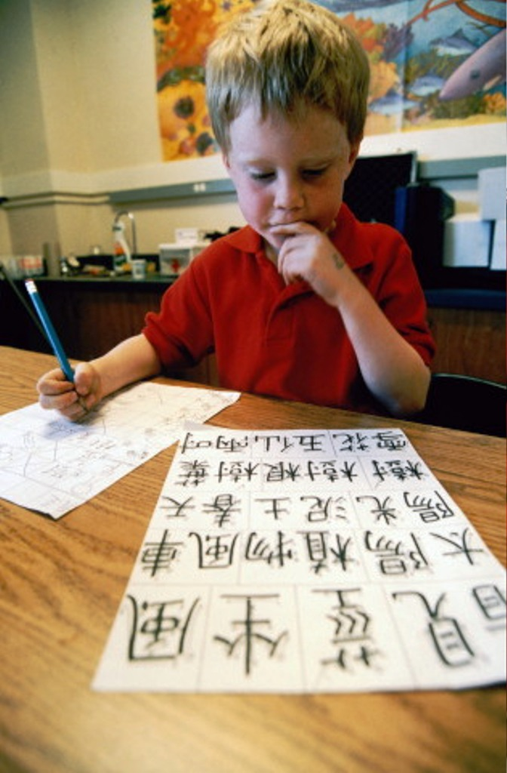
● отсутствие действующей методики и образовательных технологий обучения синергетике, а также соответствующего содержания; ● ограниченность объема учебных часов в средней школе, выделенных для изучения основ классической науки; ● интегральный характер содержания самой теории самоорганизации.
Проблемы внедрения основ синергетики:

Slide 18
Синергетическая концепция образования базируется на системе идей, способствующих становлению паритетного отношения к окружающему миру человека, определяющего свое место в нем:
● холистической идее, которая признает единство мира природы и мира личности, вписанность человека в целостную социоприродную систему;
● идее экологизации, предлагающей сохранение равновесия в социоприродной системе, что является главным условием коэволюции человека, общества и природы;
● ноосферной идее, отражающей органическую взаимосвязь и взаимодействие Разума и биосферы; «здесь Разум на любом уровне своего проявления может использоваться для оптимального управления социоэкоразвитием, формированием и поддерживанием гармонии между личностью, обществом и природой».

Slide 19
● идее толерантности, предлагающей установление терпимости по отношению к другим индивидам и социумам в общественной системе;
● идее самоорганизации, представляющей мир как динамическую открытую систему, в которой все взаимодействуют со всем, все проявляется во всем и его самоорганизацией управляют фундаментальные законы природы и общества;
● валеологической идее, раскрывающей прямую связь безопасной жизнедеятельности человека с экологической безопасности природы;
● акмеологической идее, которая подходит к проблеме устойчивого развития с позиции духовного мира человека: чистая душа гарант устойчивого мира.

Slide 20
В заключение отметим, что синергетика, ставшая триумфом человеческой мысли ХХI века, должна найти достойное место в современном образовании. Воплощение идей синергетики в учебно-воспитательном процессе не очередной «модный» подход в образовании, а важное условие обновления содержания современного образования с учетом реалий сегодняшнего, непредсказуемо стремительно развивающегося мира. В настоящее время происходит становление новой, адекватно отражающей в учебном познании весь спектр состояния окружающей нас действительности модели образования, методологической основой которой служит теория самоорганизации.

Slide 21
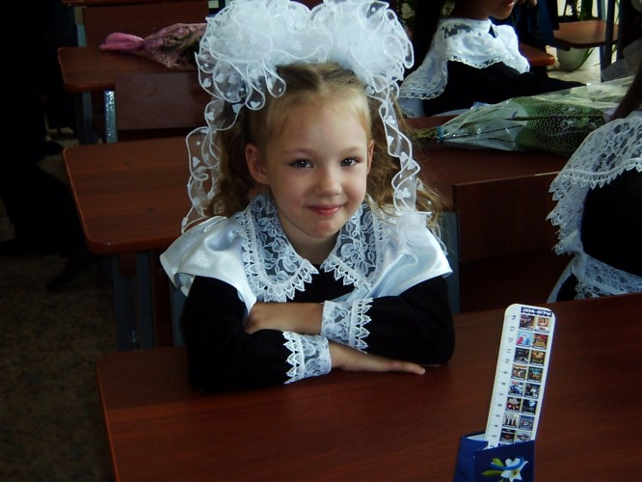
Благодарим за внимание

